Slide 1
從訊息溝通的演進史，一窺未來發展趨勢
網擎資訊 / 行銷部協理 林家正(Andy Lin)

Slide 2
V3.3
V4.5
V6.0
V7.0
Future
Version
2015
2011
2007
2006
2004
V4.0
2003
V3.5

Slide 3
Mail2000
Cloud Secure Messaging Platform

Slide 4
Universal Access
User Experience
Mobile/Tablet
Multiple Browsers
Rich Clients
Online/Offline
Convenience
Intelligent
Flexible
Personal
Cloud-Based System
Availability, Large Scale, High Performance,
Centralized Management, Open Standard, API
Email
SNS
IM
Conference
Calendar
Todo
Voting
Project Management
TCO
Remote Assistance, Console Free, Simple Upgrade, Easy Maintenance
Specific Marketing Requirement
Regulatory Compliance
Collaboration
Localization
Notes:
特定市場需求 Unit Marketing Wish

Slide 5
Cloud Secure Messaging Platform | Universal Access | Mobile/Tablet
 |  | Multiple Browser
 |  | Rich Clients
 |  | Online/Offline
 | Cloud-Based System | High Availability, Large Scale, High Performance
 |  | Centralized Management
 |  | Open Standard
 |  | API
 | TCO | Remote Assistance
 |  | Console Free
 |  | Simple Upgrade
 |  | Easy Maintenance
 | User Experience | Convenience
 |  | Intelligent Agent
 |  | Custom UI & Responsive Design
 |  | Feedback & Message Analysis
 | Collaboration | Email
 |  | SNS, IM, Conference
 |  | Calendar, Todo, Voting, Project Management
 | Localization | Unit Marketing Wish
 |  | Regulatory Compliance
Notes:
EAI: 中文化網域命名
Regulatory Compliance: 法規遵循

Slide 6
What’s new in v7?

Slide 7
全新用戶體驗與設計
管理功能再進化
協同合作模組

Slide 8
一、用戶體驗與設計

Slide 9
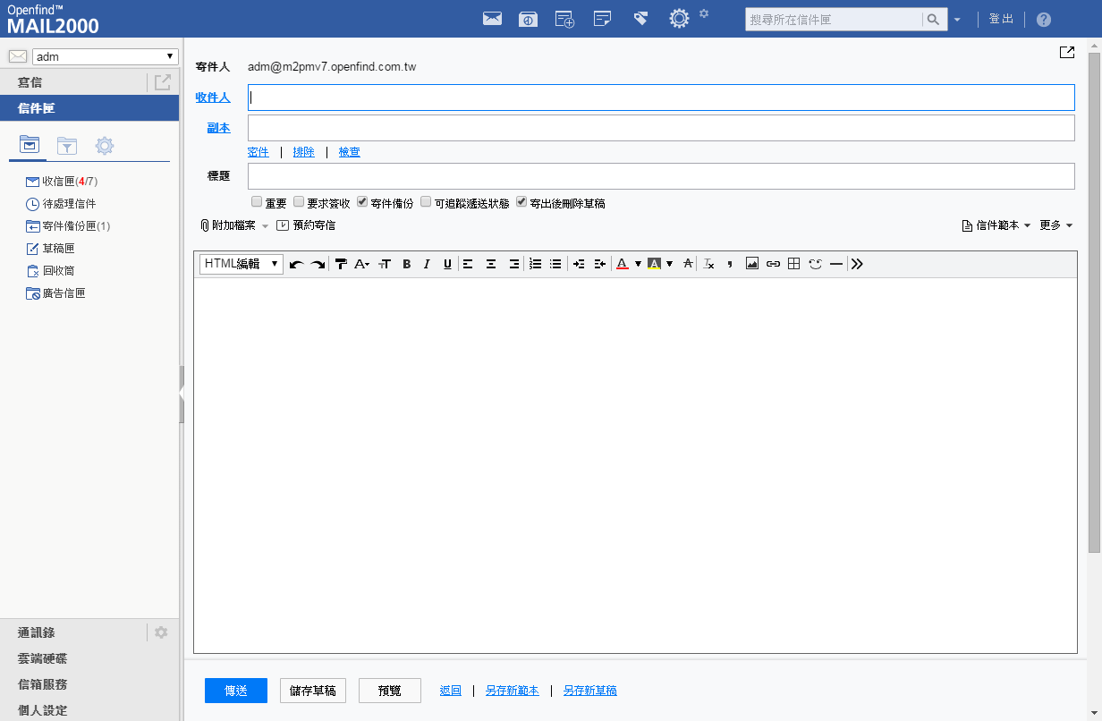
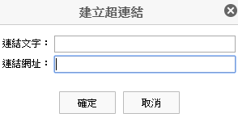
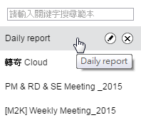
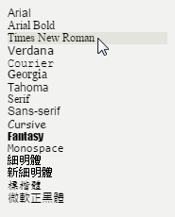
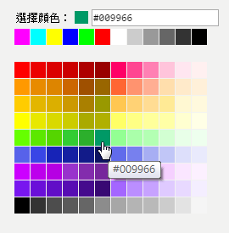
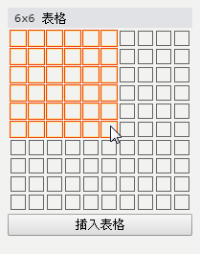
附加檔案：檔案拖曳區
插入圖檔：圖檔拖曳區

Slide 10
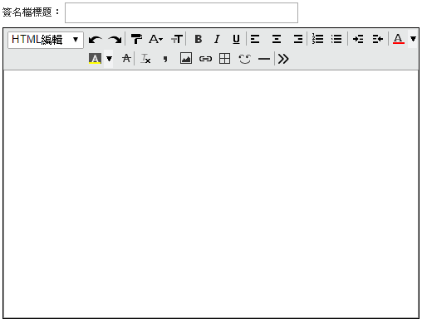
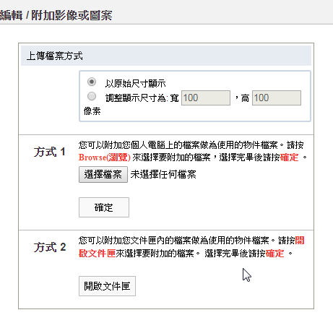
個人簽名檔可附加圖片
簽名檔附加圖片，除兼具個人特色外，更可附上 Logo、間接宣傳。

Slide 11
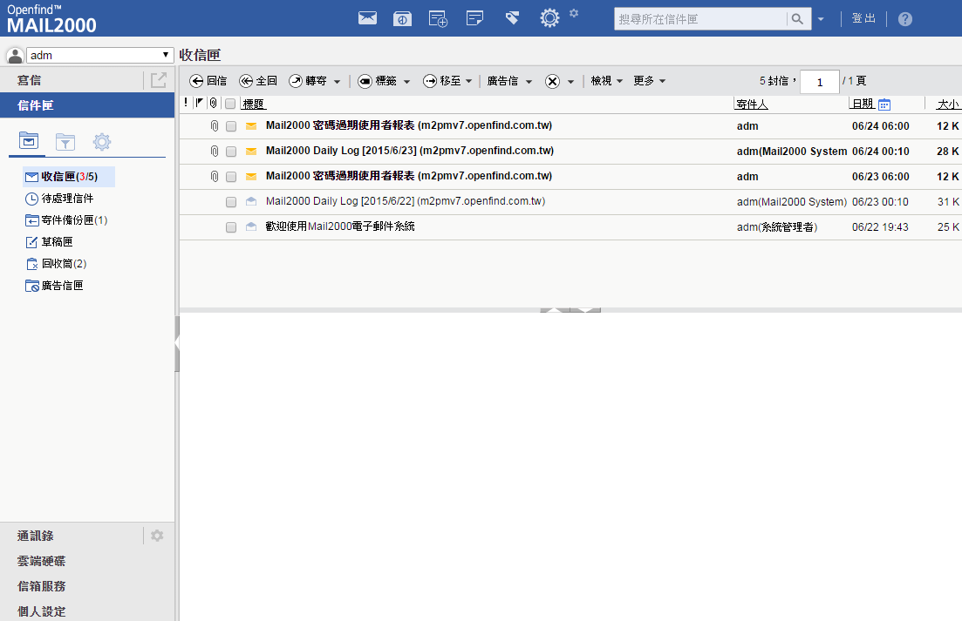
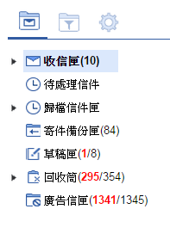
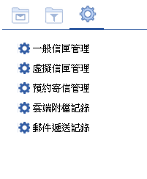
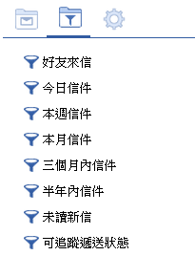
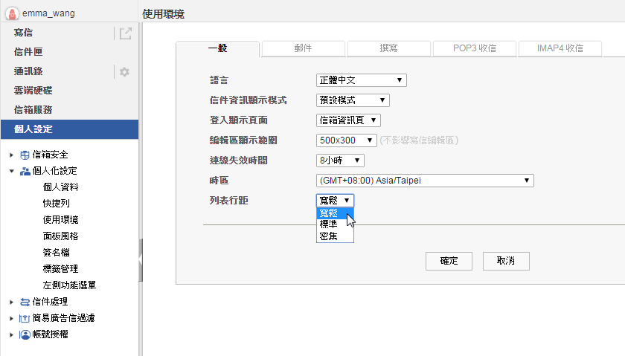
左側信匣分類

Slide 12
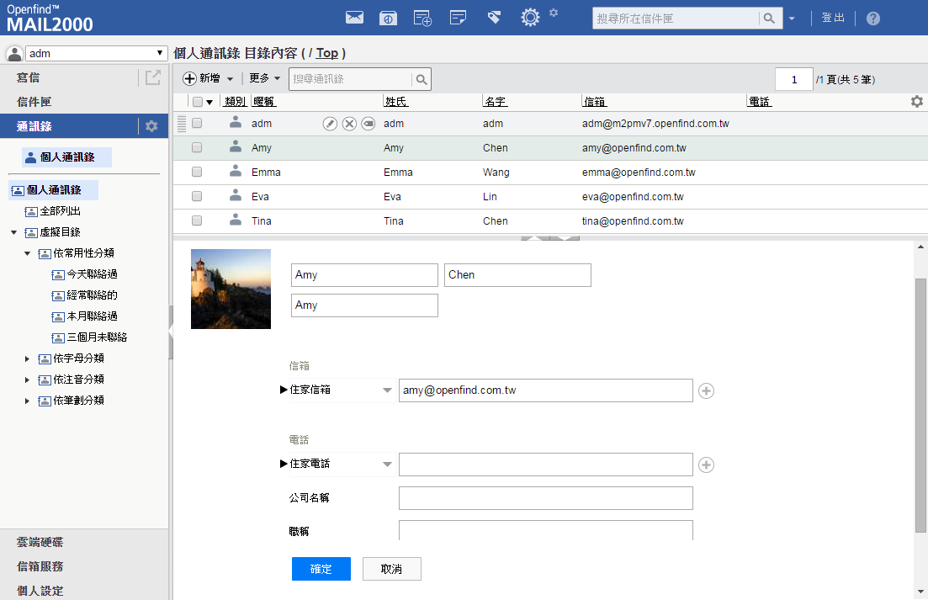
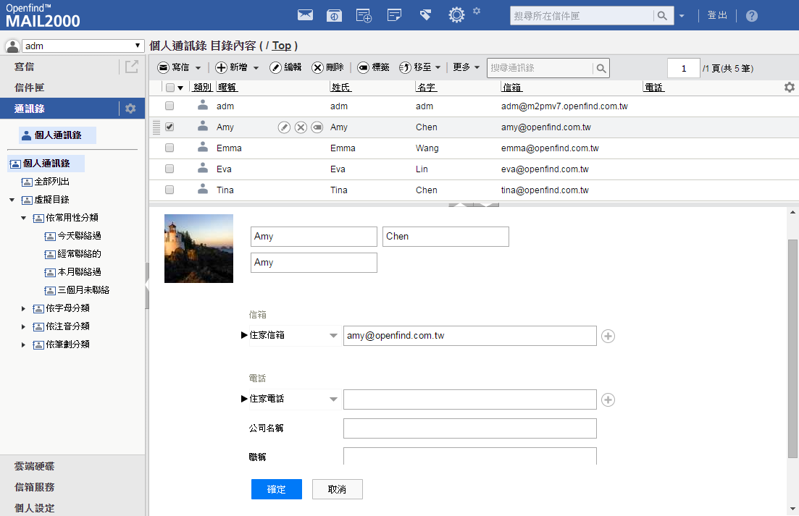
通訊錄

Slide 13
待處理信件
提供未能立即處理的郵件或代辦事項郵件，設計待處理標記的功能。
To Do List
交代事項
會議通知信
聯絡事項
購物取貨通知信
Notes:
舉一個簡單事情

Slide 14
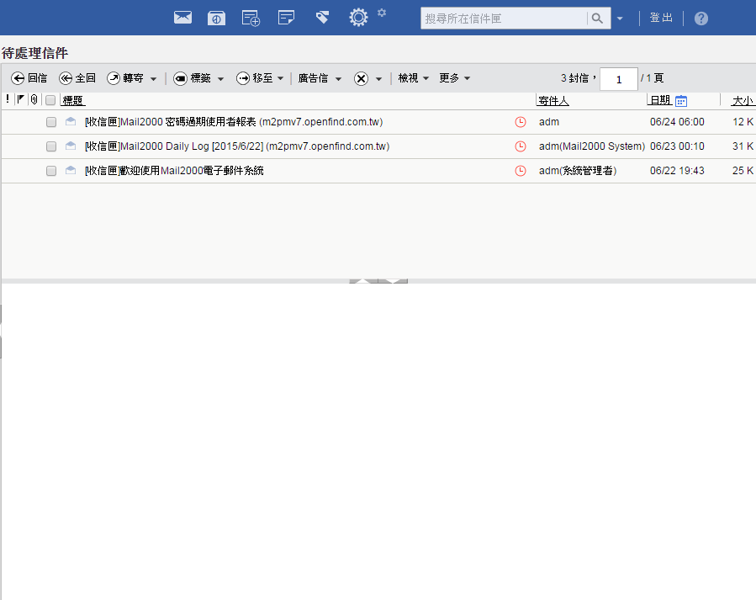
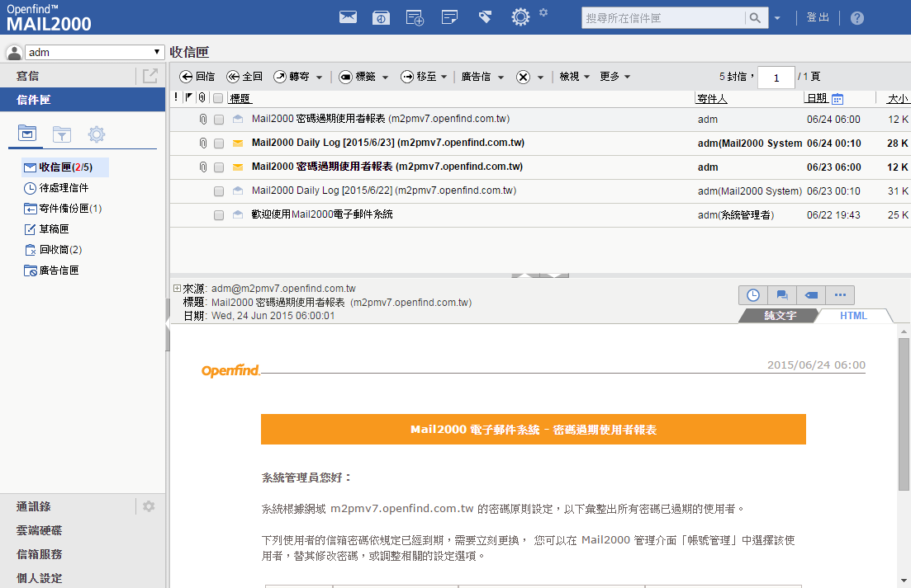

Slide 15
智慧型搜尋服務
分析用戶的搜尋字詞，搶在用戶輸入完整的字詞前顯示結果，因此每次搜尋可節省約 2 ~ 5 秒。
顯示最適的「搜尋記錄」
顯示「收 / 寄件人」

Slide 16
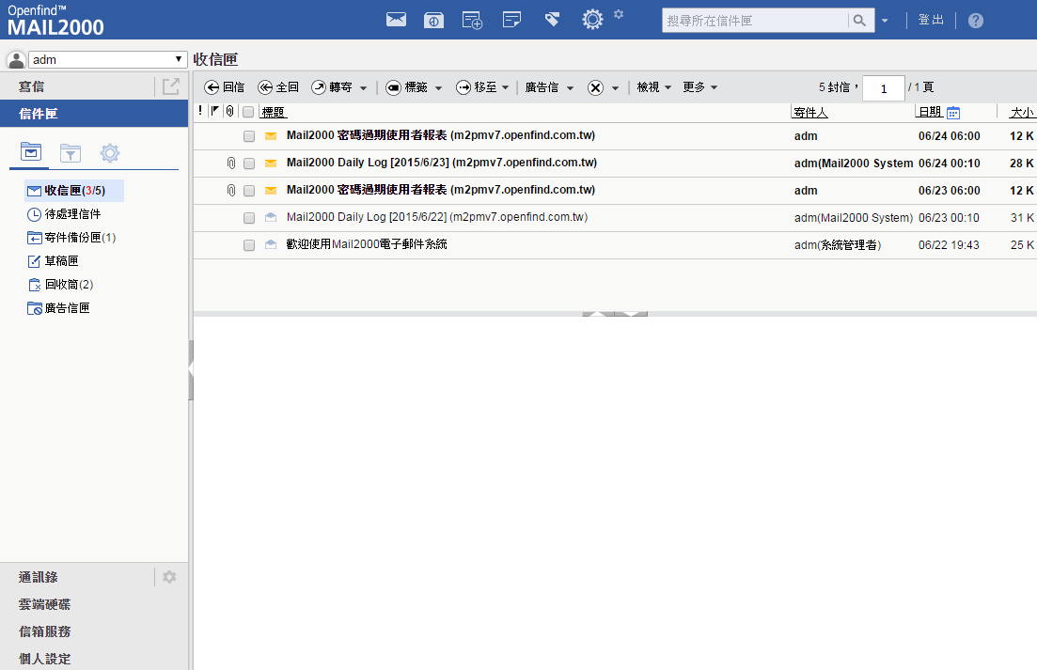
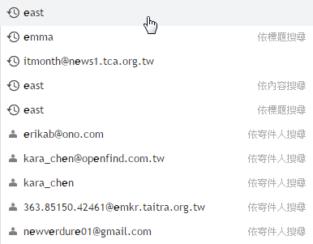

Slide 17
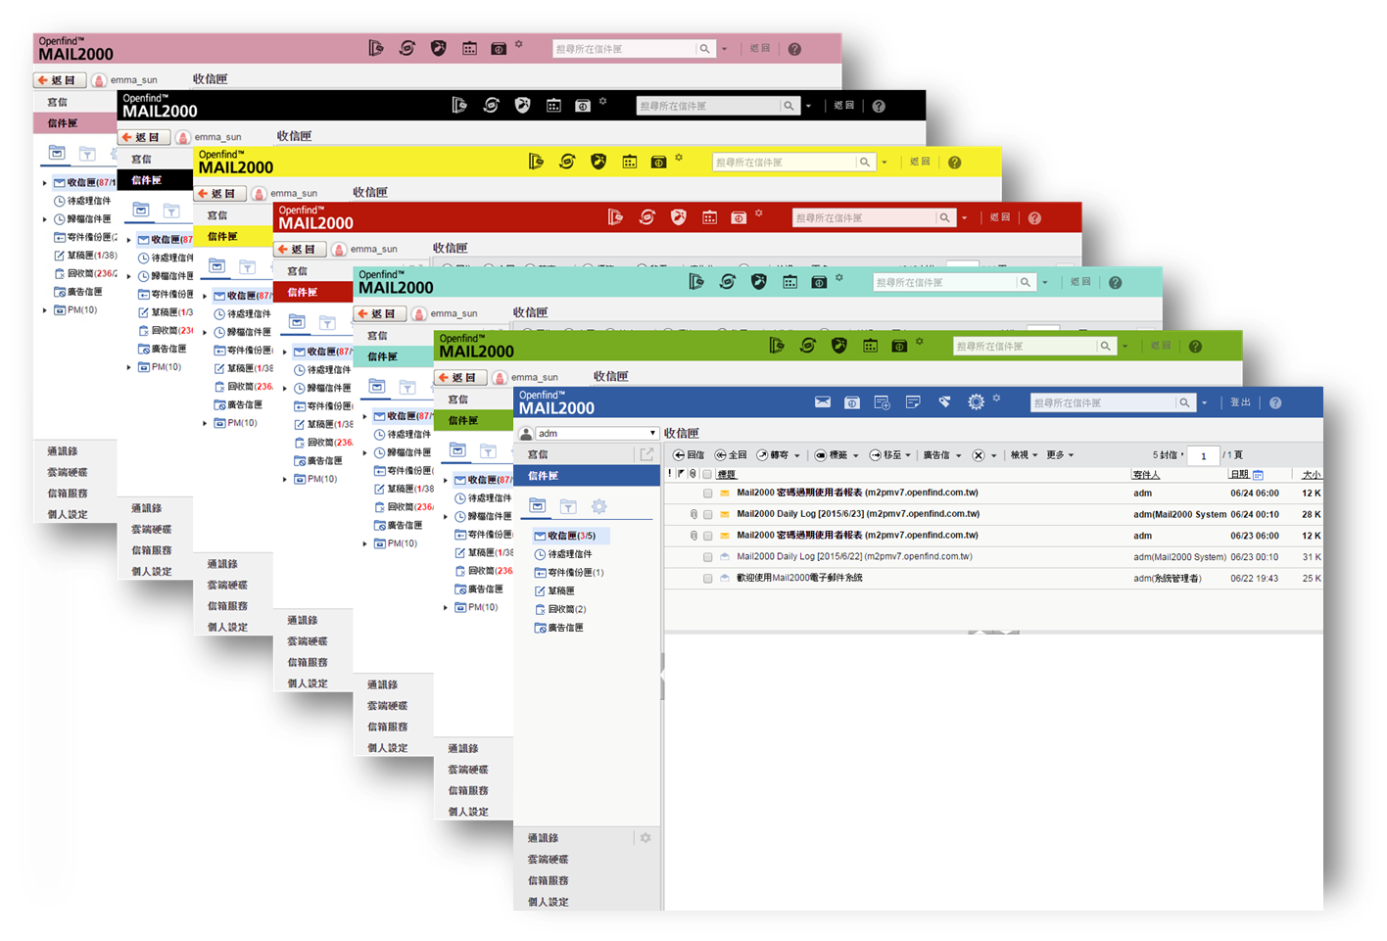
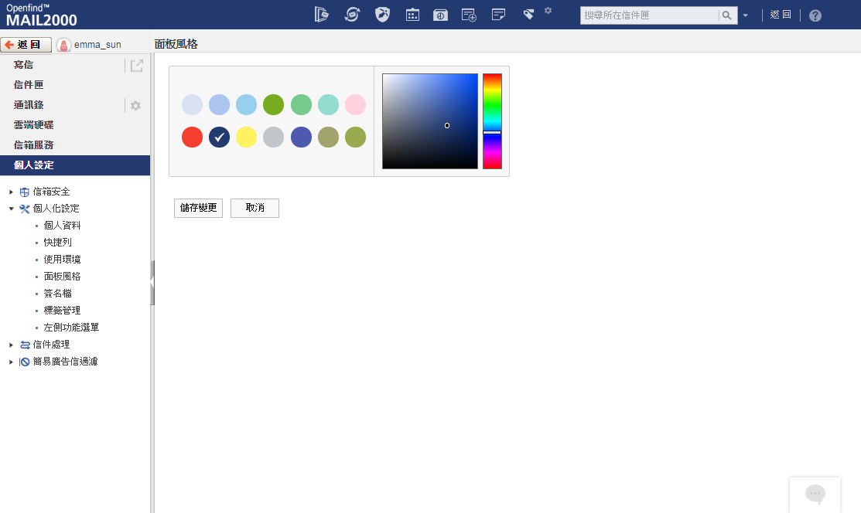
多樣化的版面風格

Slide 18
二、管理功能再進化

Slide 19
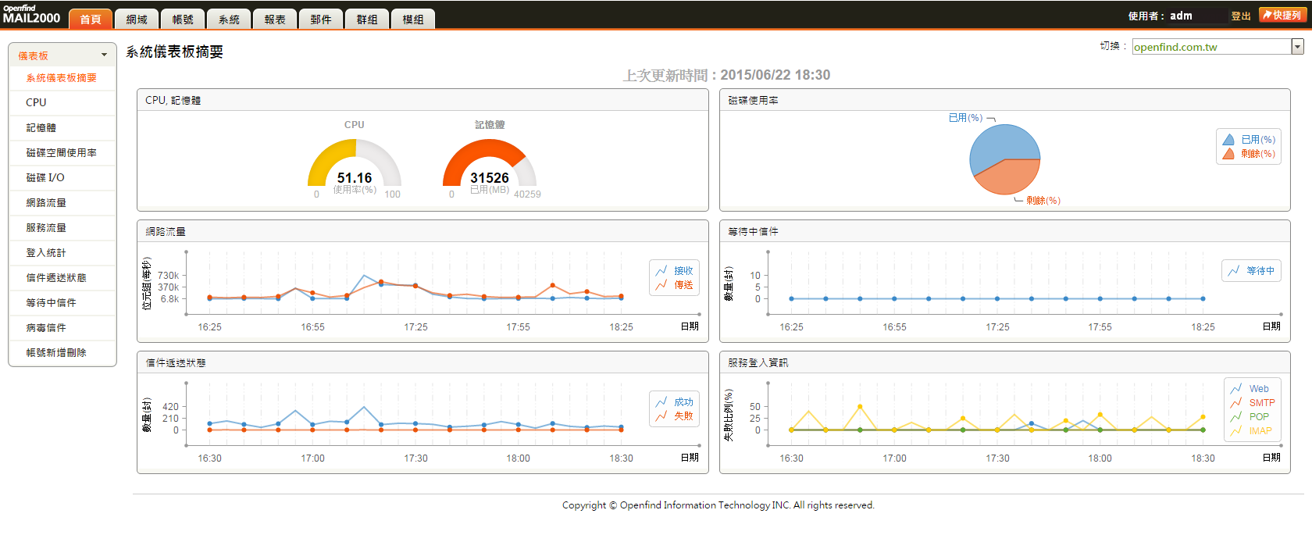
儀表板總覽表

Slide 20
監控項目 - Server
CPU 使用率
記憶體使用量
磁碟空間
磁碟 I/O
網路流量
服務流量

Slide 21
監控項目 – Mail2000
登入統計
信件遞送狀態
等待中信件
病毒信件
帳號新增刪除

Slide 22
信件生命週期
提供管理者查詢電子郵件寄送狀態及流向，詳細記錄每一封郵件傳送相關資訊。
Mail ID
日期/時間
通訊協定
行為
備註

Slide 23
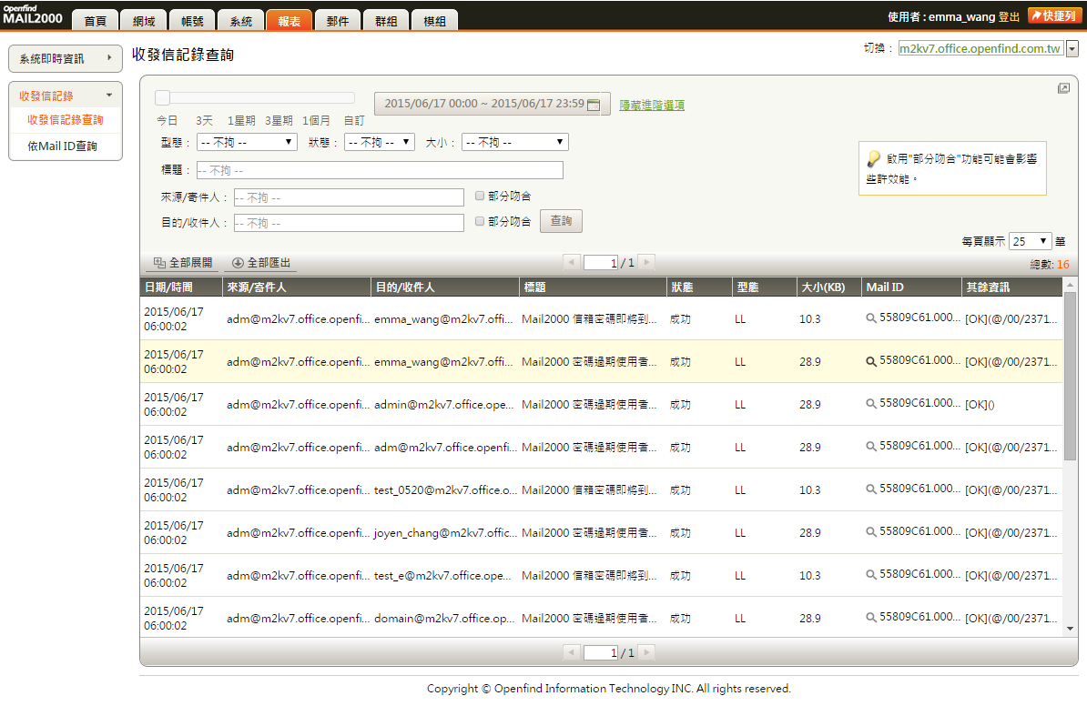
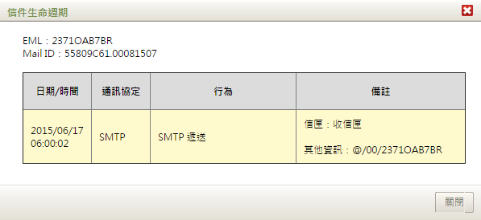

Slide 24
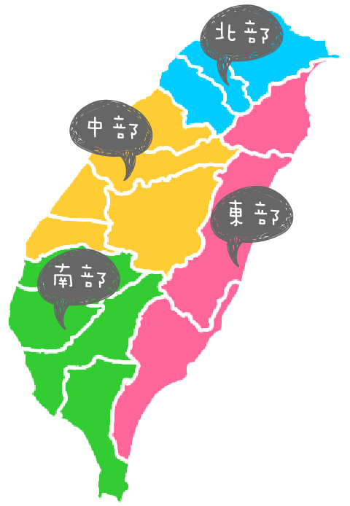
多網域架構設計
多網域架構用戶
功能位置：
系統>參數設定
系統>環境設定
Notes:
舉例 情境描述

Slide 25
群組管理權限
對單一網域、帳號數多且分佈在不同地點的客戶，提供群組管理者賦予管理成員權限。
使用者詳細資料
信箱安全
收發信記錄
帳號設定

Slide 26
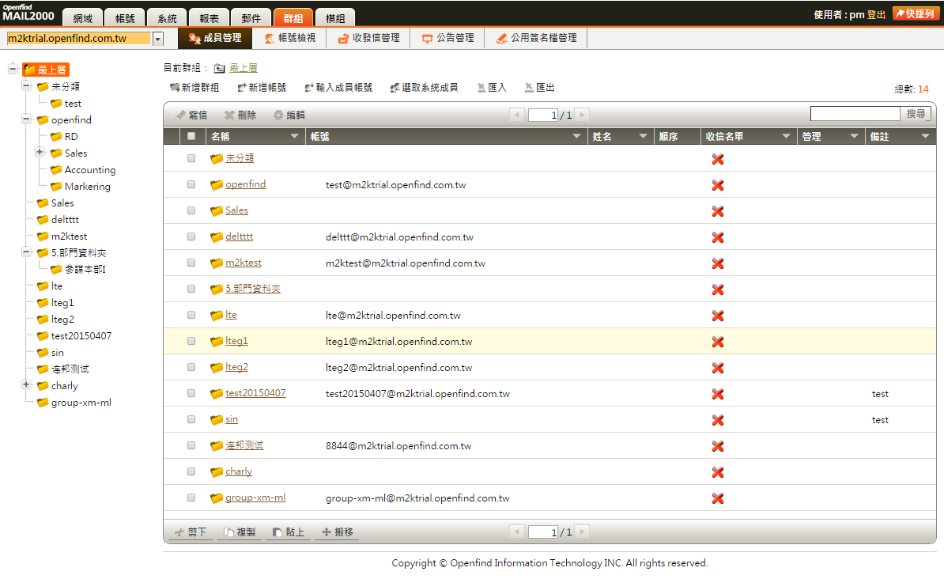
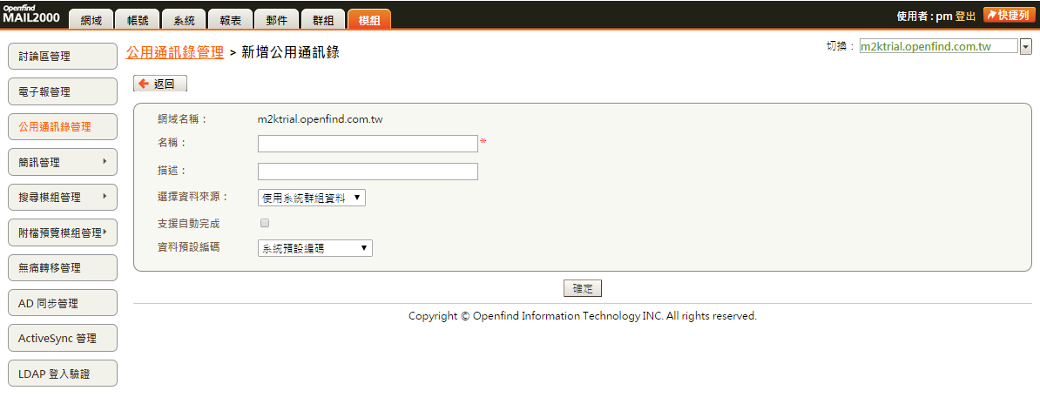
自訂公用通訊錄
群組依企業組織架構設定
資料來源可以單一群組為最小單位

Slide 27
多主機管理服務
提供管理者透過單一畫面，快速切換 至不同主機。
--適用 UDB 架構
帳號授權
信件回收服務
遠端重啟服務
多主機登入

Slide 28
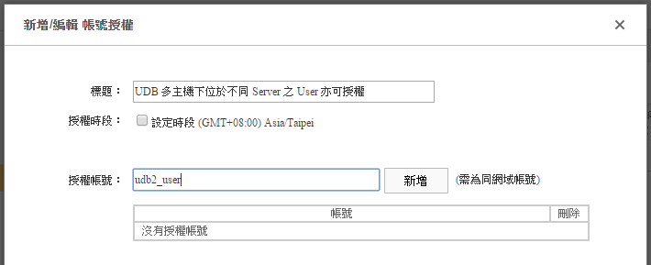
多主機帳號授權
提供不同主機內的使用者帳號可 互相做帳號授權。
--適用 UDB 架構
多主機管理
信件回收服務
遠端重啟服務
多主機登入

Slide 29
信件回收服務
提供不同主機回收信件服務。
--適用 UDB 架構
多主機管理
帳號授權
遠端重啟服務
多主機登入

Slide 30
多主機登入服務
輸入使用者帳密後自動導向 登入的主機。
--適用 UDB 架構
多主機管理
帳號授權
遠端重啟服務
信件回收服務

Slide 31
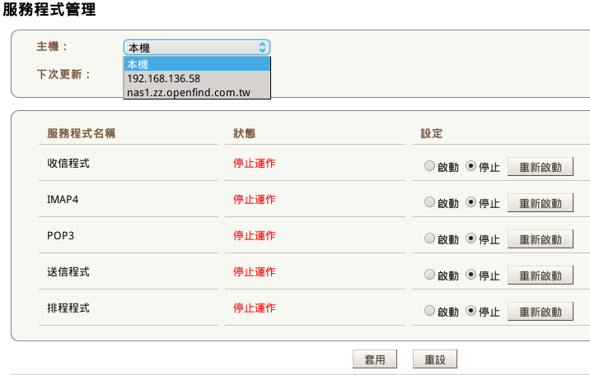
遠端重啟服務
專為管理者設計，可快速切換至不同 主機、進行服務程式管理。
--適用 HA 架構
多主機管理
帳號授權
多主機登入
信件回收服務

Slide 32
三、協同合作模組

Slide 33
即時通訊 Ciao#
全新一代通訊軟體，台灣國產研發！
整合 Mail2000 使用者帳號列表
自動同步 IM 內的聯絡人資料

Slide 34
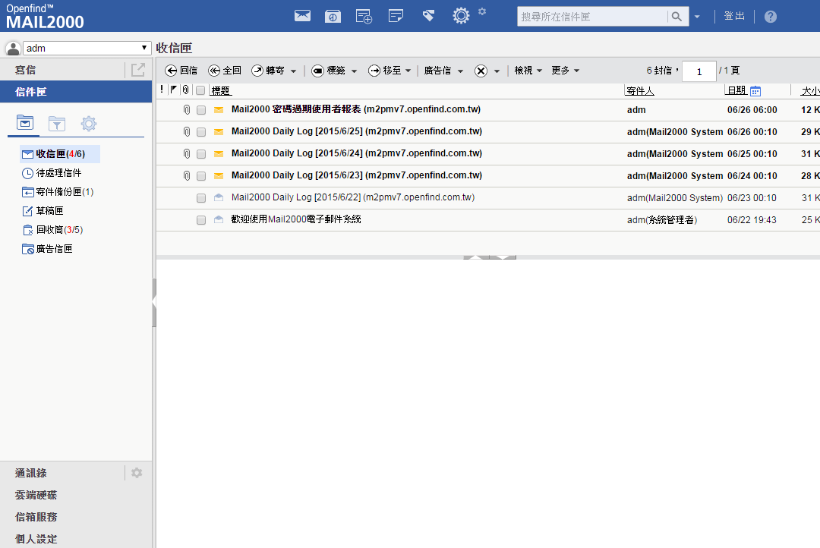
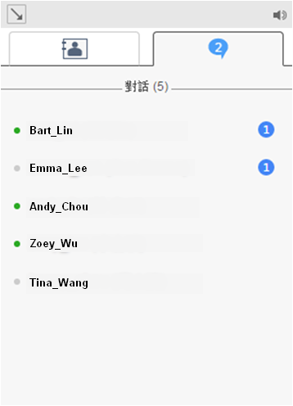
新訊息顯示
3. 聯絡人訊息提示
1. 瀏覽器訊息閃爍
2. Icon 提示顯示

Slide 35
投票管理 Voting
整合 Mail2000 通訊錄，快速邀請投票對象。
會議前決策工具，提升組織溝通效率。
依據不同事件進行投票相關設定。
期間設定
答題形式（單選或複選）
邀請對象
回覆次數限制
使否開放檢視
回覆通知…..等多項設定。

Slide 36
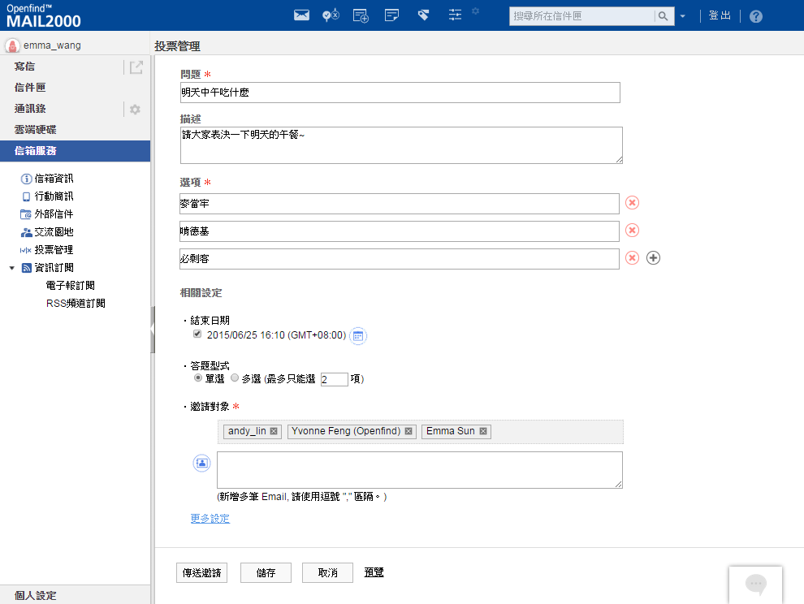
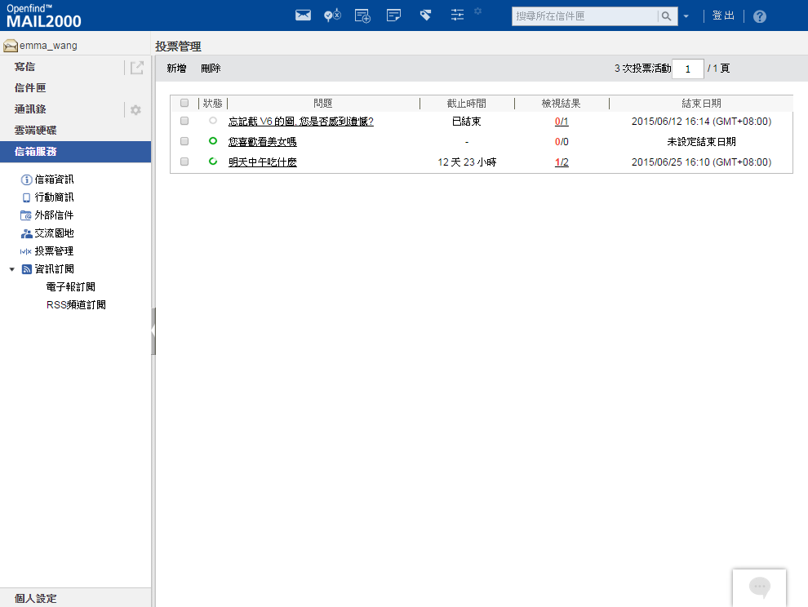
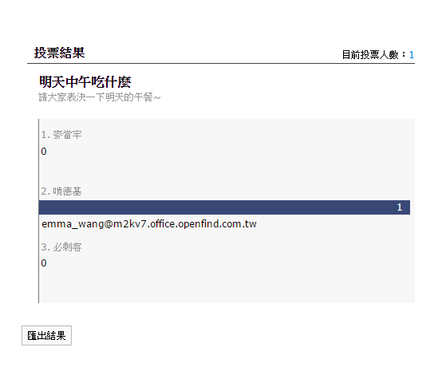
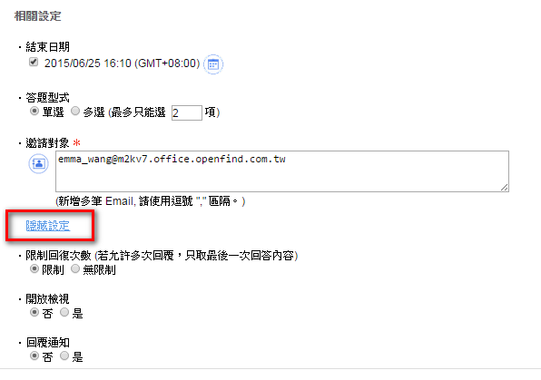
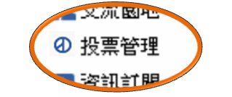
投票活動已結束
尚未發起的投票
進行中的投票

Slide 37
操作更直覺
管理更彈性
溝通無界限

Slide 38
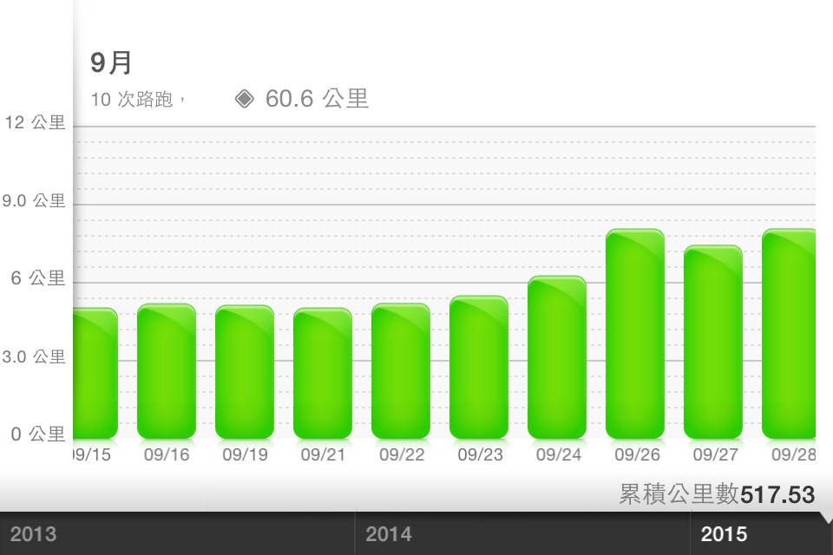

Slide 40
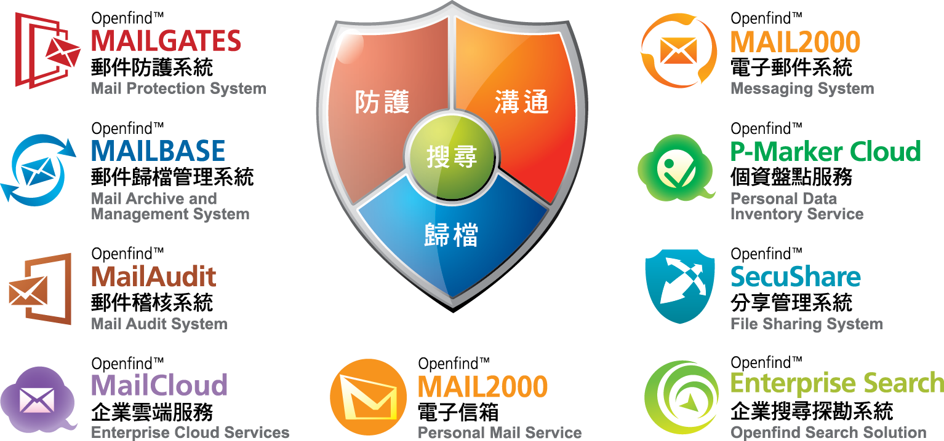
Q&A
Email: pm@openfind.com
URL: www.openfind.com

